Slide 1


株式会社ビイサイドプランニング 御中
LINE公式アカウント活用のご提案
株式会社ビイサイドプランニング
×

Slide 2
弊社のご紹介
ご与件の整理と課題
LINE公式アカウント活用
目次
配信シミュレーション・費用
進行スケジュール
メディア運営強化・体制

Slide 3
Chapter.1
弊社のご紹介

Slide 4
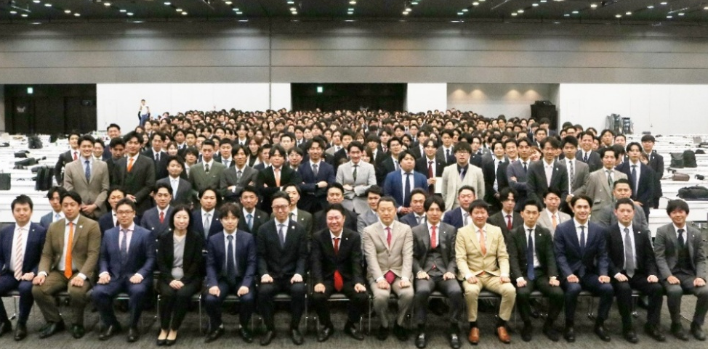
会社概要
名 称
代表取締役従 業 員 数会 社 設 ⽴
株式会社DYM (英語表記 DYM co.,ltd)
⽔⾕佑毅
連結2,744名、単体682名（2025年4⽉1⽇現在）
2003年8⽉22⽇
資 本 ⾦
売 上
5,000万円
第23期売上⾼ 462.4億円(連結⽬標)第21期売上⾼ 258.0億円
第19期売上⾼ 161.1億円
第22期売上⾼ 324.6億円
第20期売上⾼ 212.6億円
第18期売上⾼ 134.2億円
事 業 内 容
WEB事業 / ⼈材事業 / 研修事業 / エグゼパート事業 / 投資育成事業
ウェルフェアステーション事業 / 不動産仲介・オフィスコンサルティング事業
M&A事業 / 医療事業 / スポーツ事業 / コールセンター事業
本社
東京都品川区⼤崎1-11-2 ゲートシティ⼤崎イーストタワー 10階 TEL︓03-5745-0200
札幌事業所
北海道札幌市北区北6条⻄1-3-8 38⼭京ビル 7階 TEL︓011-374-6112
仙台事業所
宮城県仙台市⻘葉区花京院1-1-20 花京院スクエア 9階 TEL︓022-797-5205
名古屋事業所
愛知県名古屋市中村区名駅⼀丁⽬1番1号 JPタワー名古屋 12階 TEL︓052-485-7676
⼤阪事業所
⼤阪府⼤阪市北区堂島2丁⽬2­2 近鉄堂島ビル 19階 TEL︓06-6131-6292
広島事業所
広島県広島市中区基町13-9 東洋証券広島スクエア 8階 TEL︓082-846-6873
福岡事業所
福岡県福岡市中央区天神2-14-13 天神三井ビル 6階 TEL︓092-751-6602
/ 飲⾷業
関 連 会 社
DYMメディカルセンターベトナム（ベトナム・ホーチミン1区院）
Unit B103, m plaza,39 Le Duan Street, Ben Nghe Ward, District 1, Ho Chi Minh City, Vietnam
TEL︓+84 (0)28 3521 0172
DYMベトナム（ベトナム・ホーチミン）
Đ. Võ Văn Kiệt, Phường Cô Giang, Quận 1, Thành phố Hồ Chí Minh, Vietnam Samco Building
TEL︓+84 (0)28 3838 6675
DYMアメリカ（アメリカ・ニューヨーク）
315 Madison Avenue,Floor 17th New York NY 10017 TEL︓+84 (0)28 3838 6675
DYM⾹港（太古）
Room 1302,13/F,Kornhill PlazaOffice Tower 1 Kornhill road Quarry Bay TEL︓+852-2651-2121
DYMタイ（タイ・バンコク）
No.139, RQ49 building 4 Floor, Room No. 541, Soi Sukhumvit 49, Klongton- Nua, Wattana,Bangkok 10110
TEL︓+66 (0)94-725-2301
DYMインターナショナルクリニック（タイ・バンコク）
593/29-41Soi Sukhumvit 33/1, Sukhumvit Rd., Khlong Tan Nua, Watthana, Bangkok 10110
TEL︓+66(0)2-107-1039
DYMメディカルクリニックインドネシア（インドネシア・ジャカルタ）
Menara Astra Lantai 3, Jl. Jenderal Sudirman KAV 5-6 Karet Tengsin,Tanah Abang, Jakarta Pusat 1022
TEL︓62-(0)21-8665-6830
所 在 地

Slide 5
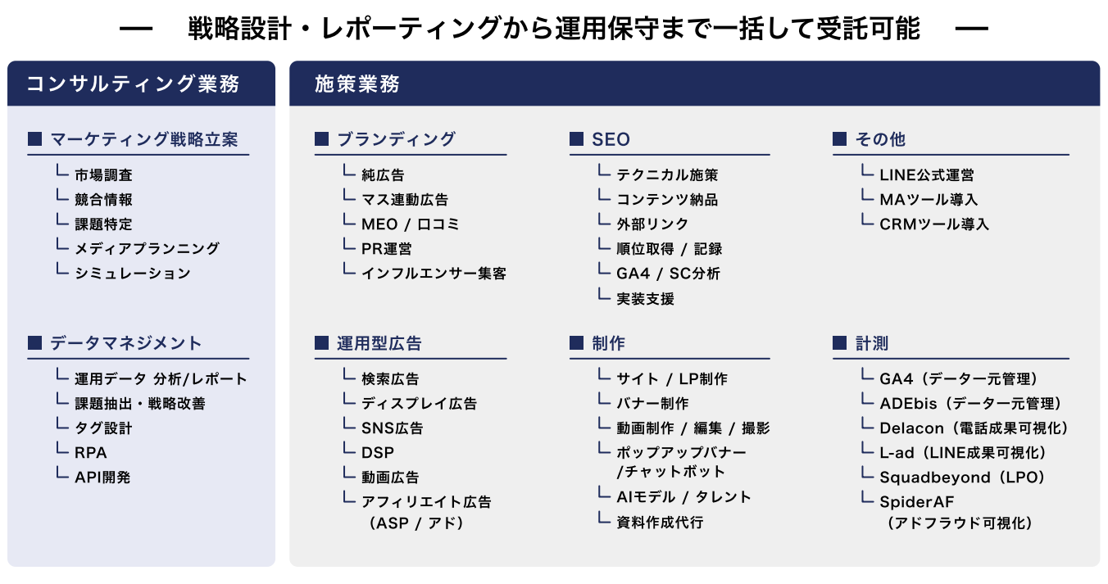
業務範囲

Slide 6

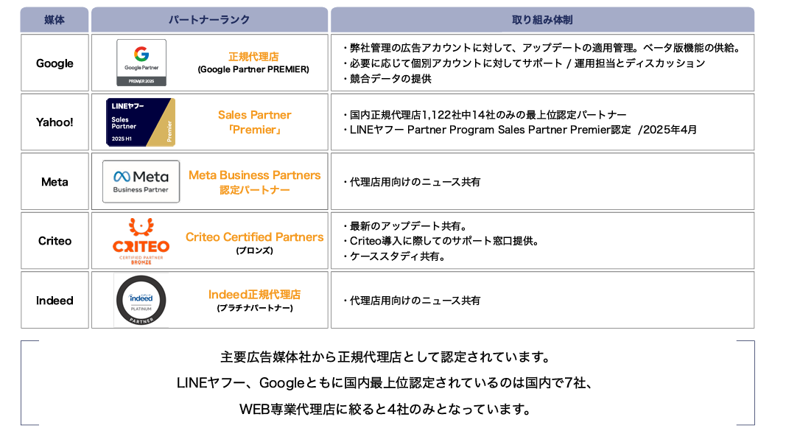
実績

Slide 7

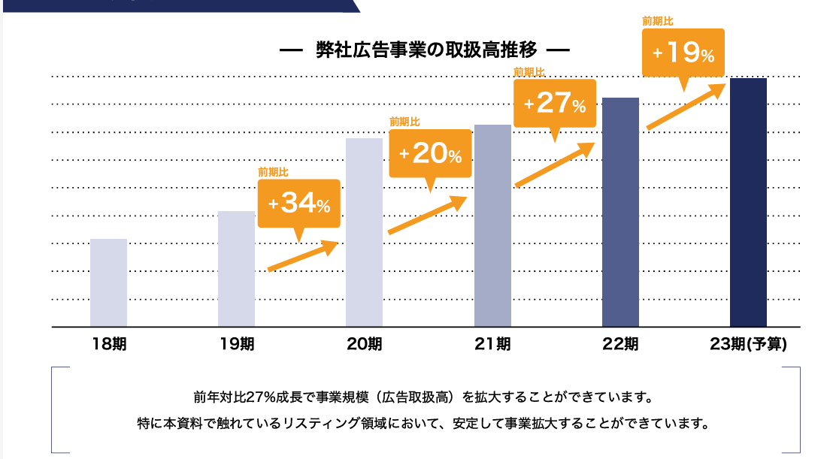
実績

Slide 8

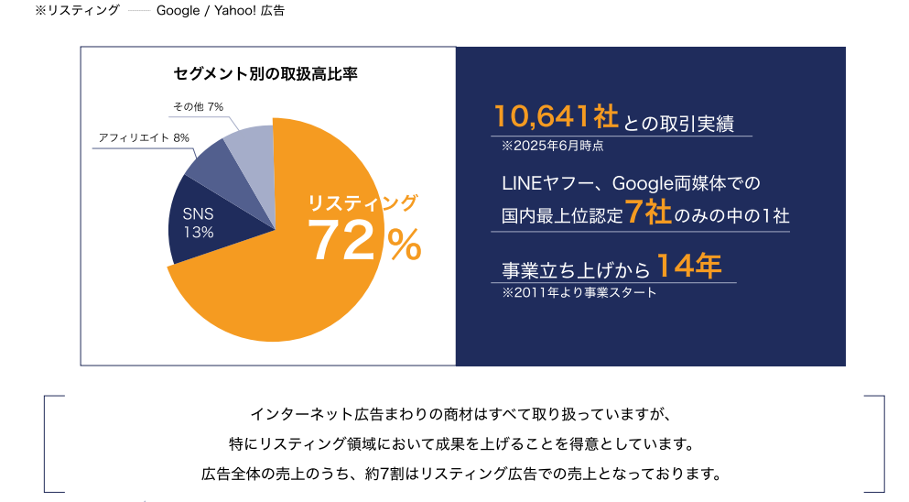
実績

Slide 9
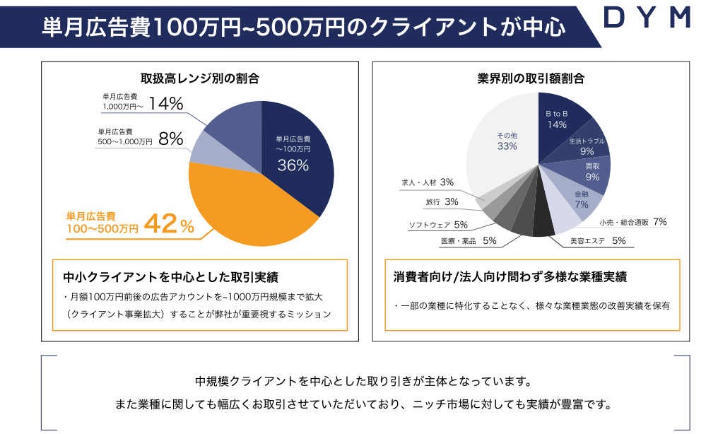
実績

Slide 10
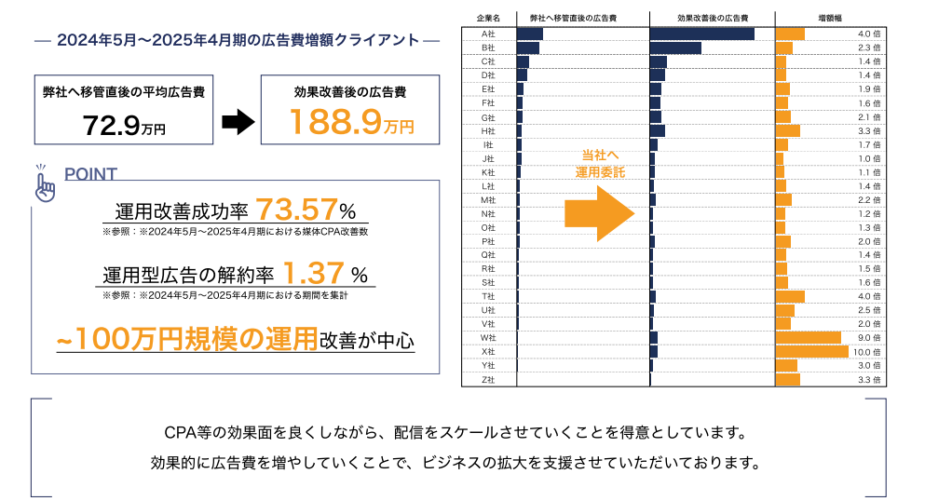
実績

Slide 11
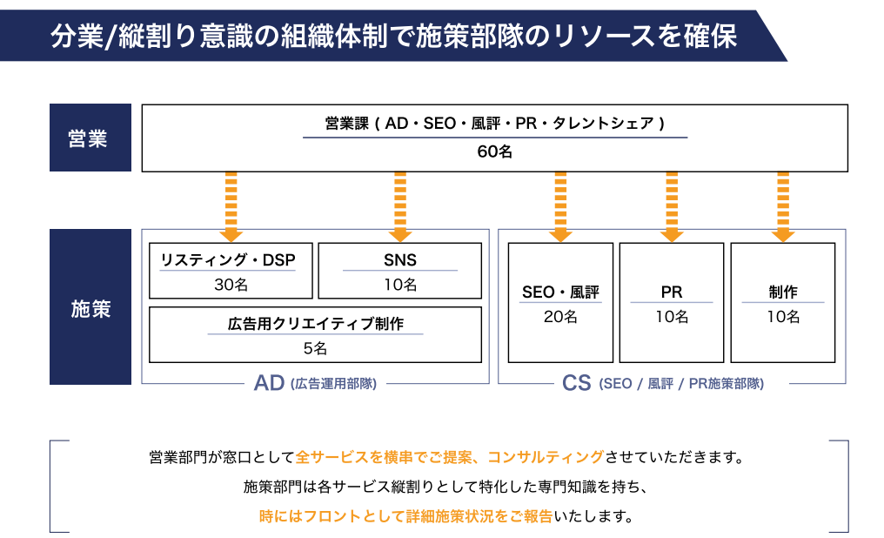
運用体制

Slide 12
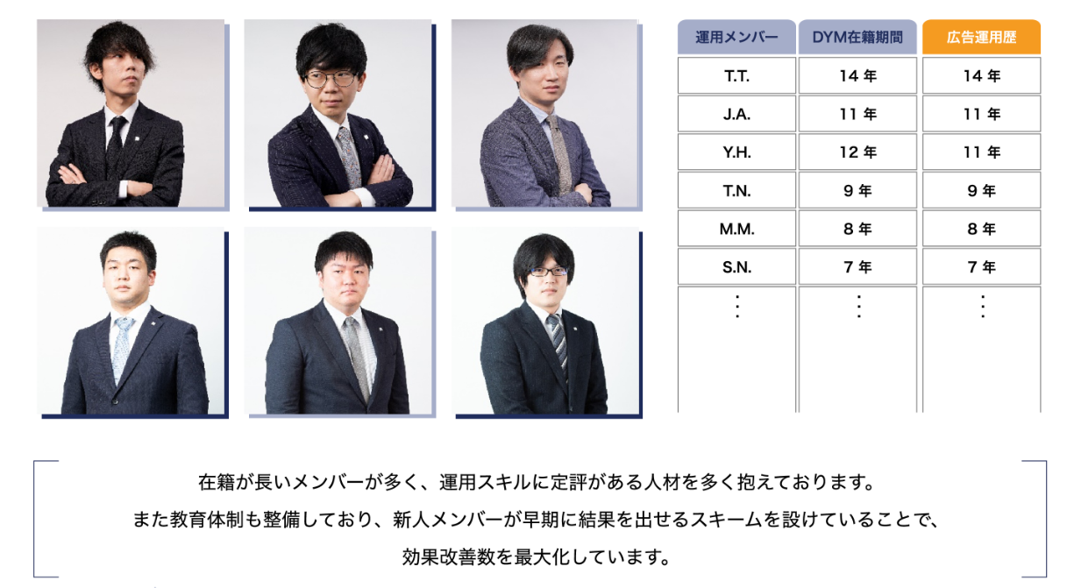
運用体制

Slide 13

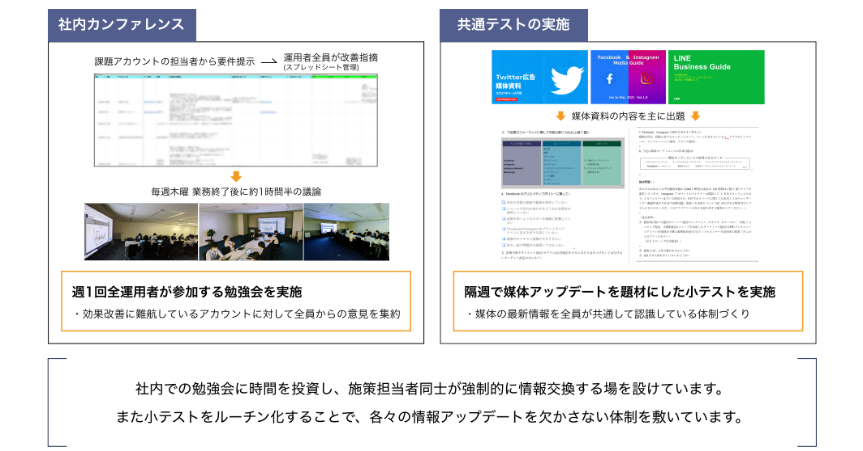
サービス品質

Slide 14

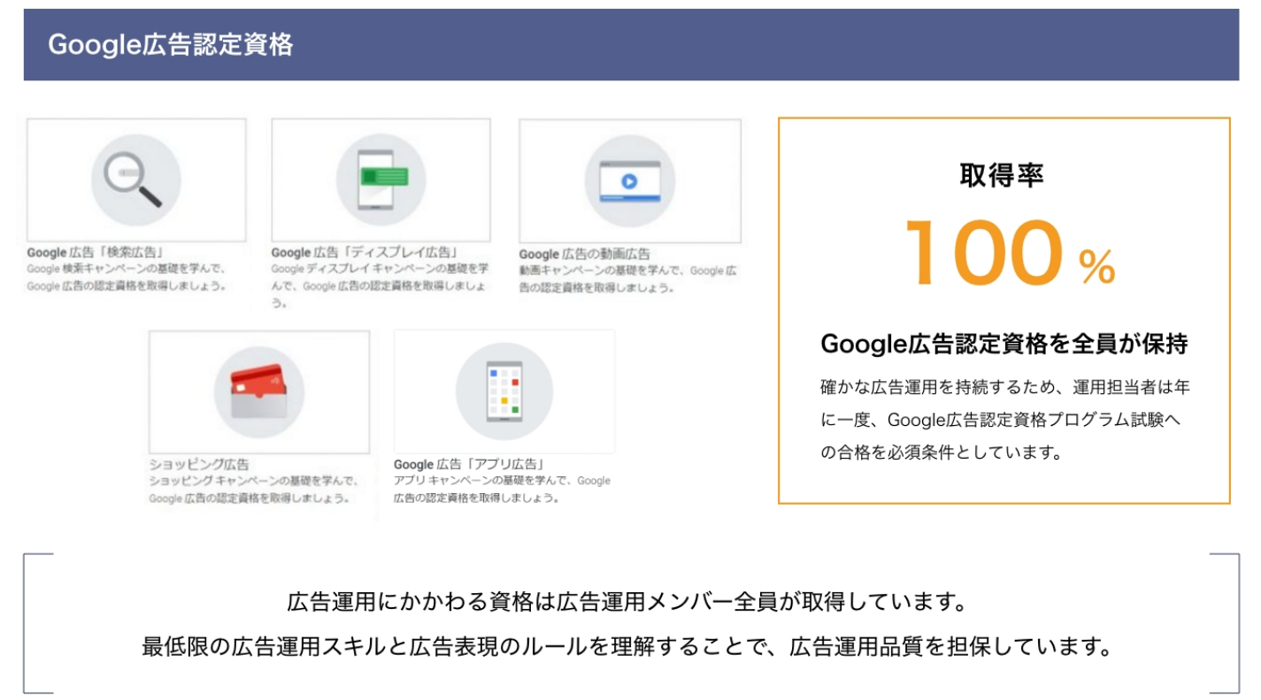
サービス品質

Slide 15

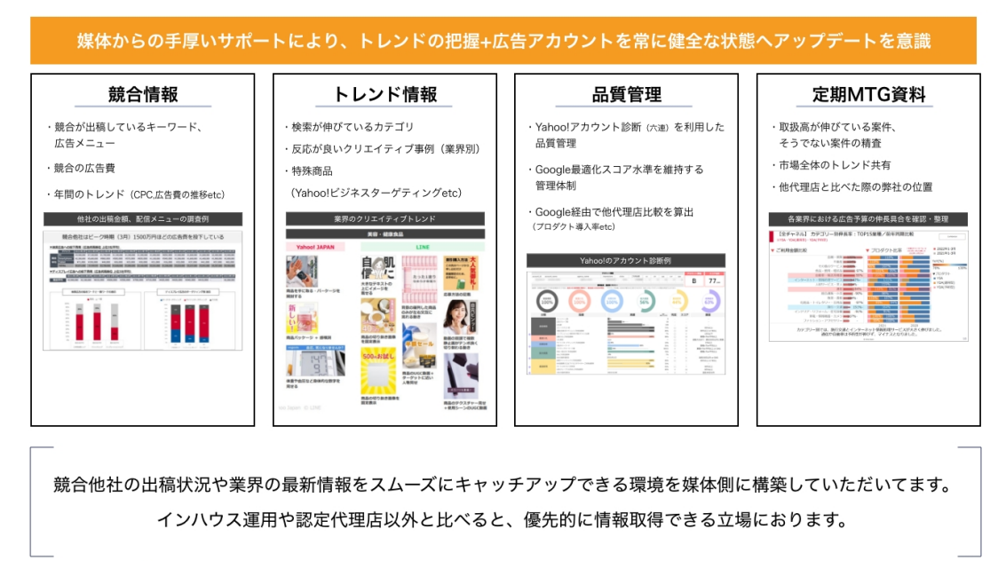
弊社の強み

Slide 16
Chapter.2
ご提案の全体像

Slide 17
提案概要
ご与件の整理
項目 | 内容
業界 | 人材・求人（合同企業面談会「しが就職・転職フェア」／求人メディア「vivical」運営）
事業概要 | 滋賀県特化の就職・転職支援。年9会場規模の合同面談会で、出展企業と20〜30代求職者をマッチング
現状 | Meta広告中心で申込単価 約10,000円・申込約80件。ただし来場率が6〜7割に留まり、来場ベースの単価が悪化
目標KPI | 申込単価10,000円を維持したまま、来場数・来場単価を改善する
想定月額予算 | 月額100万円（現状の広告予算と同規模）
配信エリア | 滋賀県全域（東近江・草津・甲賀・彦根の4会場圏を軸に設定）
直近日程 | 8/28(金)エントリー受付開始 → 9/26 東近江・10/3 草津・10/31 水口・11/8 彦根

Slide 18
現状分析
申込単価は目標水準を達成済み。課題は申込→来場で約3割を取りこぼす構造にある
SNS広告 → 申込
申込 → 来場
実質の来場単価
80件
52名
約15,400円
申込単価 10,000円（目標達成）
来場率 65%｜28件を取りこぼし
申込単価の約1.5倍に悪化
主施策 ＝ LINE公式アカウントで「取りこぼしの3割」を回収し、来場率を改善する
広告側は現状の勝ちパターン（申込単価1万円）を維持する前提。伸びしろを来場率に集中させる
参照元：貴社ヒアリング（2026年7月／申込単価 約1万円・申込約80件・来場率6〜7割）に基づく概算モデル
Copyright(c) DYM Co., Ltd. All Rights Reserved.
21

Slide 19
ご提案の全体像
目の前のフェアの来場率と、次につながる友だち資産。LINEで二段の成果を設計する
主施策
① フェア来場率の改善
② 友だち資産の通年活用
③ メディア運営強化(＋α)
・前日・当日朝のリマインドで
「忘れによる不来場」を防止
・不来場者は翌日に次会場へ
振替をご案内
・新着求人・特集の定期配信で
登録者との接点を維持
・次回フェアを友だちへ先行案内
・求人vivicalのSEO・
応募導線を改善
・広告に依存しない応募基盤
KPI：来場率 65% → 85%
KPI：次回フェアへ再送客
KPI：自然流入・通年応募
①は 8/28(金)エントリー受付開始 と同時に稼働／②③は9月以降の中期テーマとして並走
※来場率の改善幅は仮説値です。会場ごとの実測値で見直します
Copyright(c) DYM Co., Ltd. All Rights Reserved.
21

Slide 20
LINE公式アカウント活用
申込完了からLINEへ自動接続し、1回の申込を4会場すべての来場チャンスに変える
フォーム申込完了
LINE友だち追加
リマインド配信
来場
現状のCV地点は変えない
完了ページで案内。特典・
自己紹介シートの受取窓口に
1週間前・前日・当日朝
受付で予約確認
→お礼・次回案内
不来場でも終わらせない：翌日に「次回は10/3草津で開催」と振替をご案内
9/26 東近江 → 10/3 草津 → 10/31 水口 → 11/8 彦根 の4会場リレーで、1件の申込を使い切る
実装ポイント
・既存の「vivical正社員」公式LINEをそのまま活用（新規開設は不要）
・受付での予約確認で来場を計測し、不来場者への振替配信とシミュレーション更新に活用
参照元：しが就職・転職フェア公式LP（開催日程・来場特典・公式LINE）
Copyright(c) DYM Co., Ltd. All Rights Reserved.
21

Slide 21
LINE公式アカウント活用
登録直後から不来場フォローまで自動配信し、「忘れによる不来場」を仕組みで防ぐ
タイミング | 配信内容 | 狙い
申込直後 | 受付完了メッセージ＋開催概要・よくある質問 | 友だち化・不安解消
1週間前 | 自己紹介シートの配布・記入のご案内 | 当日スムーズ入場
前日 | 会場アクセス・受付時間(12:30〜)・服装自由のリマインド | 不来場の防止
当日朝 | 「本日13時開催」＋会場マップ＋500円ギフトのご案内 | 最後のひと押し
来場翌日 | お礼＋簡易アンケート＋次回会場のご案内 | 満足度把握・再来場
不来場翌日 | 「次回は10/3草津」など次会場への振替のご案内 | 申込の再活用
以降 週1回 | vivicalの新着求人・特集の定期配信 | 通年ナーチャリング
※配信文面・頻度は貴社と協議の上で確定し、ブロック率を確認しながら調整します
Copyright(c) DYM Co., Ltd. All Rights Reserved.
21

Slide 22
配信シミュレーション
広告は現状のまま。来場率+20ptで、LINE費用を含めても来場単価は約19%改善する
項目 | 現状（参考値） | ご提案①（保守） | ご提案②（標準）
広告費（変更なし） | 80万円 | 80万円 | 80万円
申込単価 | 10,000円 | 10,000円 | 10,000円
申込数 | 80件 | 80件 | 80件
来場率 | 65%（6〜7割） | 75% | 85%
来場数 | 52名 | 60名 | 68名
来場単価 | 約15,400円 | 約13,300円 | 約11,800円
LINE費用込み 来場単価 | ー | 約14,200円（▲8%） | 約12,500円（▲19%）
参照元：現状値は貴社ヒアリング（2026年7月）。来場率75%/85%は仮説値。LINE費用は月5万円（初動設計）を仮置きし初期費用は含まない（試算参考値）
Copyright(c) DYM Co., Ltd. All Rights Reserved.
21

Slide 23
LINE公式アカウント 費用プラン
本件は「初動設計＋運用代行」の組み合わせを想定し、8/28までの短期構築に最適化する
プラン | 内容 | 初期費用 | 月額費用
初動設計 （本件推奨） | フォーム完了→LINE遷移・ステップ配信・リッチメニュー等の初期構築 | 10万円〜 | 5万円〜
運用代行・効率改善 （本件推奨） | 配信運用・セグメント管理・4会場ごとのPDCA | 10万円〜 | 0円〜 （アカウント費のみ）
コンサルティング | 企画立案・分析・定例会までのフル支援（月3〜9投稿） | 10万円〜 | 20万円〜
成果報酬型 | 成果1件あたりの単価×成果数＋固定費（アカウント費等） | 5万円〜 | 成果連動
基本費用内（無償）で対応：
アカウント開設／リッチメニュー／あいさつ設定／ステップ・セグメント配信の設定／タグ管理／レポート／定例会 など
※金額は標準体系の目安（税抜）。契約期間6か月〜。LINE公式アカウント利用料・APIツール等の実費は別途。正式条件は個別お見積りにてご提示します
Copyright(c) DYM Co., Ltd. All Rights Reserved.
21

Slide 24
進行スケジュール
8/28の受付開始までに動線を構築し、今期4会場すべてで効果検証する
時期 | 進行内容 | ご協力いただきたい事項
8月中旬 | ご発注・キックオフ | ご発注のご判断
8月中〜下旬 | LINE動線構築（完了ページ遷移・ステップ配信・リッチメニュー等） 来場計測の設計（受付での予約確認フロー） | 公式LINEの管理権限共有 申込完了ページへの導線設置
8/28(金) | エントリー受付開始 ＝ LINE動線 稼働開始 | ー
9/26〜11/8 | 4会場で運用（東近江→草津→水口→彦根） 会場ごとに来場実測値でPDCA・シミュレーション更新 | 会場での来場実績の共有
12月〜 | 通年ナーチャリング・メディア運営強化フェーズへ | 次期開催計画のご共有
※スケジュールはご発注時期により前後します。8/28受付開始への間に合わせを最優先します
Copyright(c) DYM Co., Ltd. All Rights Reserved.
21

Slide 25
Chapter.3
メディア運営強化（＋α）

Slide 26
メディア運営強化（＋α）
掲載607件の自社メディアを、広告に依存しない通年の応募基盤へ育てる
現状：求人vivical滋賀 ＝ 掲載607件・15職種・滋賀全域＋近隣県。会員登録・応募導線、ノウハウ記事を保有
打ち手 | 内容 | 期待効果
検索流入の拡大（SEO） | 「職種×市区町村」ページの拡充・サイト内部構造の最適化 | 地域求人キーワードの受け皿を最大化
コンテンツ強化 | 面接対策などの記事から、フェア申込・LINE登録へ回遊する導線設計 | 記事読者を応募・友だちへ転換
応募CVR改善 | 応募フォームの改善・LINE応募導線の追加 | サイト訪問者もLINEで資産化
まずは無料のサイト診断（アクセス・流入構成の拝見）から、具体的な運用プランをご提示します
参照元：求人vivical滋賀 公式サイト（2026年8月時点・掲載607件）
Copyright(c) DYM Co., Ltd. All Rights Reserved.
21

Slide 27
クリエイティブに関して
【無償対応】制作可能なデザイン数の目安（3か月単位）
月額広告費用に対して手数料率20％をベースとして算出しております。
下記対応本数はあくまで上限参考となり、効果により上下します。
運用金額/月 | 付与Pt/期間
¥1,000,000 | 15
¥3,000,000 | 45
¥5,000,000 | 75
¥10,000,000 | 150
制作メニュー | 備考 | 必要Pt
バナー制作 | （リサイズ込） | 1
記事LP制作 | （フルスクラッチ） | 15
記事LP修正 | （パターン複製） | 5
動画制作 | （フルスクラッチ） | 10
動画修正 | （リサイズなど） | 5
▽ご利用イメージ （※最低３ヶ月~ の契約とさせていただきます）
運用金額/月 | 付与Pt/月別 | 1ヶ月目 | 2ヶ月目 | 3ヶ月目 | 使用Pt/期間
¥1,000,000 | 5 | バナー5パターン(5pt) | 動画フルスクラッチ(10pt) | なし | 15
¥1,000,000 | 5 | バナー7パターン(7pt) | バナー5パターン(5pt) | バナー3パターン(3pt) | 15
¥3,000,000 | 15 | バナー5パターン(5pt) 記事LPフルスクラッチ(15pt) | 動画フルスクラッチ(10pt) 記事LP修正(5pt) | バナー5パターン(5pt) 動画修正(5pt) | 45
¥5,000,000 | 25 | バナー10パターン(10pt) 記事LPフルスクラッチ(15pt) | バナー10パターン(10pt) 動画フルスクラッチ(10pt) 記事LP修正(5pt) | バナー5パターン(5pt) 記事LPフルスクラッチ(15pt) 動画修正(5pt) | 75
※ 3ヶ月を1契約期間とし、Pt持ち越しは原則行いません。
※ 4ヶ月目以降に関しては、再度ご相談の上で無償対策量を決定いたします。

Slide 28
1
Chapter.4
体制について

Slide 29



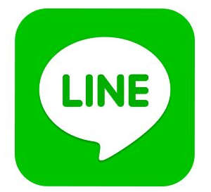

体制
取り組み体制
各ポジションの役割を明確にし、業務をスムーズに遂行できる体制を組みます。
必要に応じて、連絡窓口の変更も柔軟に対応いたします。
営業 / フロント対応（全体統括）
・貴社担当との連絡やり取り全般
・お申込書やご請求書等、契約周りのやり取り
・本プロモーションの戦略立案 / 方針決定
広告運用統括/戦略コンサル
営業 / フロント対応（サブ）
・本プロモーションの戦略立案 / 方針決定
・貴社担当との連絡やり取り全般
・お申込書やご請求書の作成等、事務面までサポート
LINE公式アカウント運用
SNS運用
・アカウント設計
・運用調整
・アカウント設計
・運用調整
・クリエイティブディレクション
媒体担当
各媒体1~2名ほど
運用サポート
制作
・運用調整
・入稿作業
・バナー制作
・LP制作
・動画制作

Slide 30
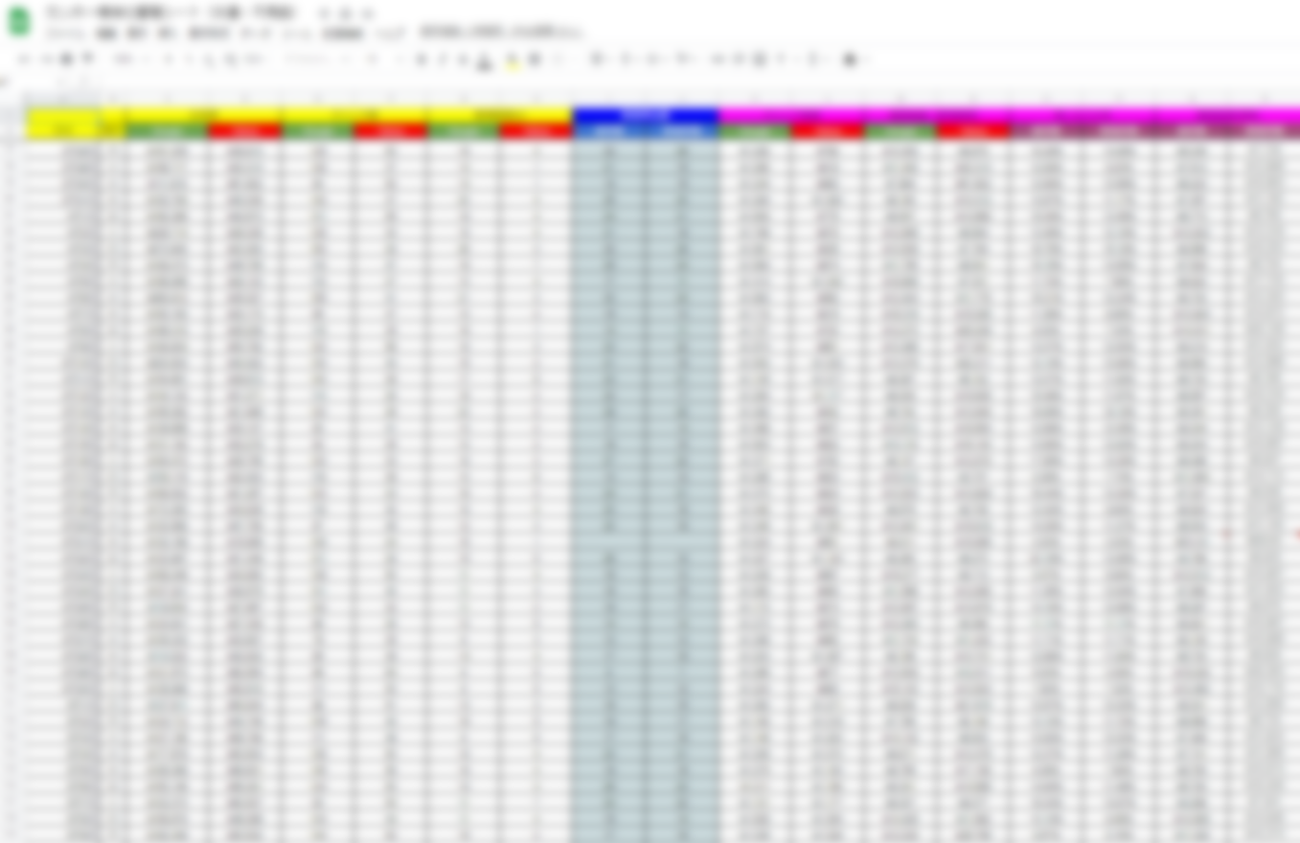
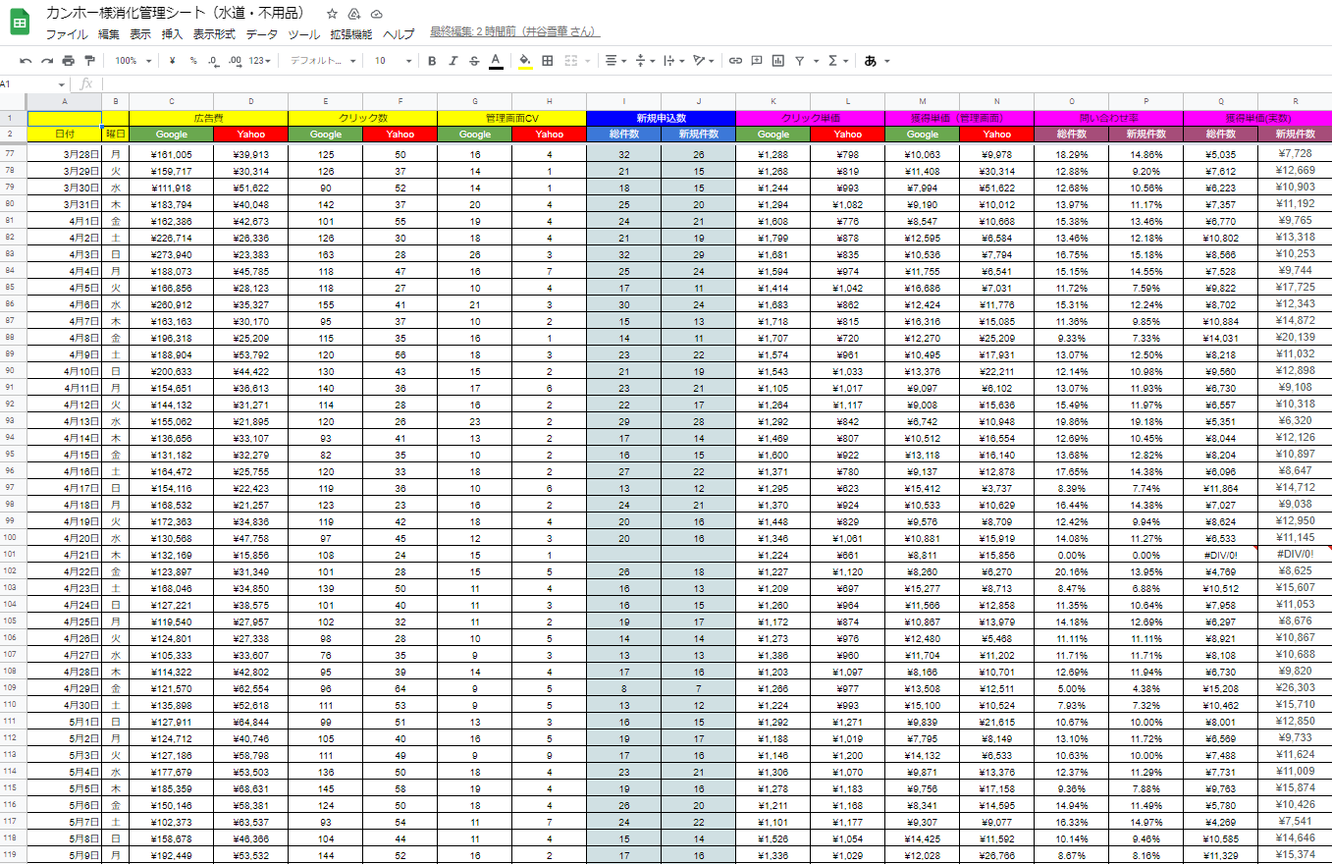
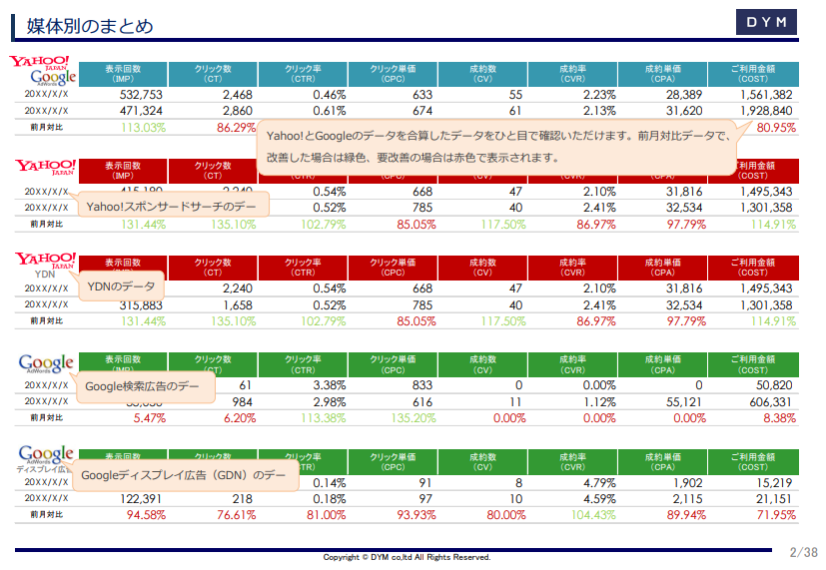
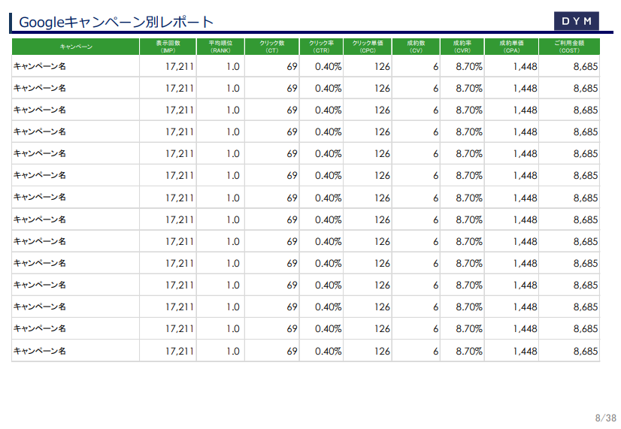
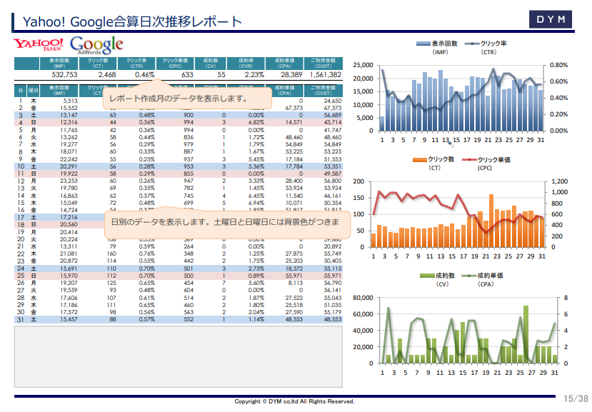
レポート体制
報告体制
ご要望に応じた報告体制を敷きます。
また必要に応じて、貴社との反響管理環境を設けることも可能です。
日次報告レポート
週次報告レポート
スプレッドシート等を用いて、
デイリーの実績を貴社へ共有。
月次レポートのフォーマットを
週次でも提出・送付可能です。
貴社のご要望に応じた形でカスタマイズし、
両社間でスムーズに実績共有できるよう設計
貴社側でも、進捗確認を週単位で行えるような
報告体制を敷くことも可能です。

Slide 31
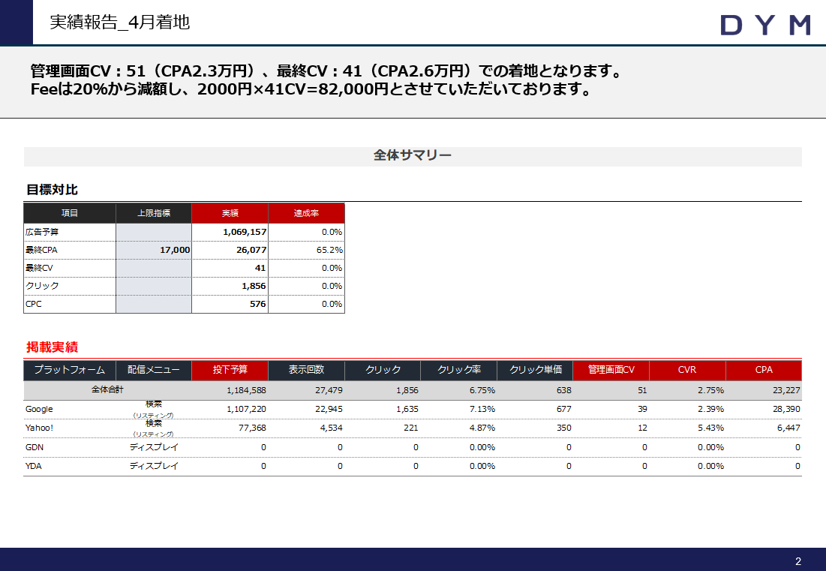
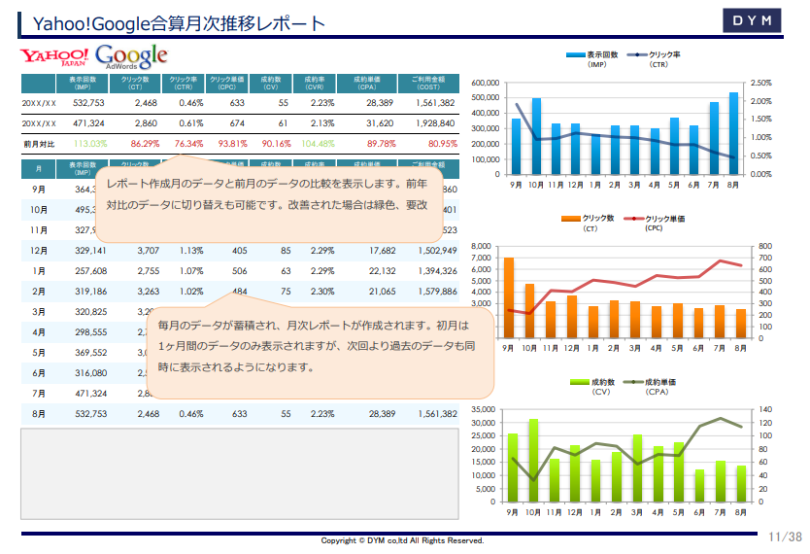
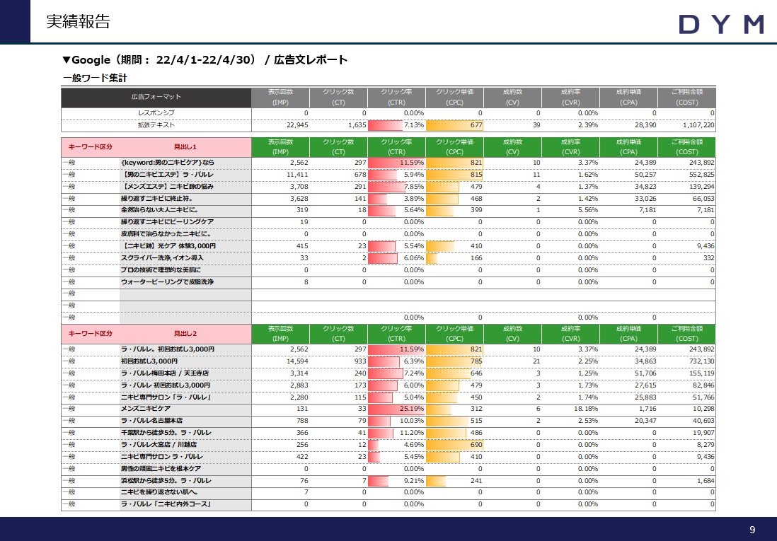
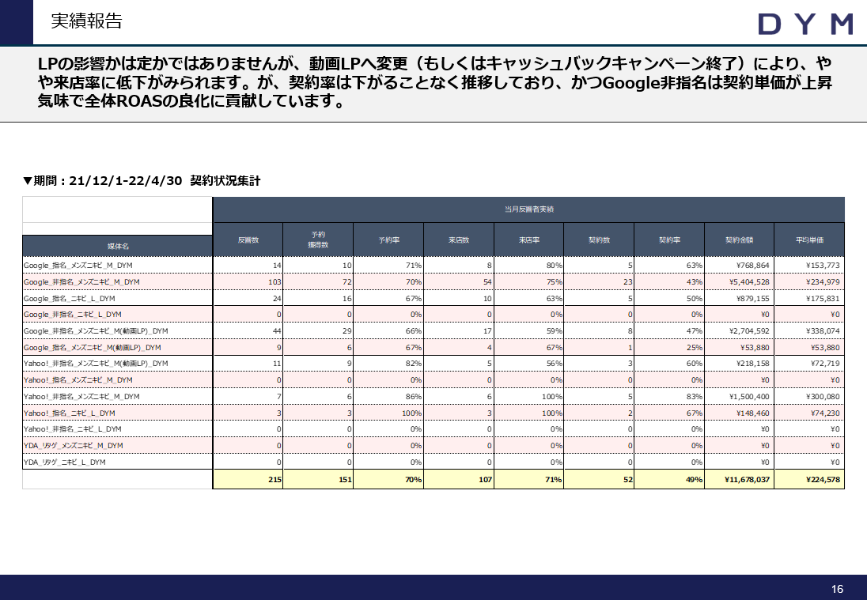
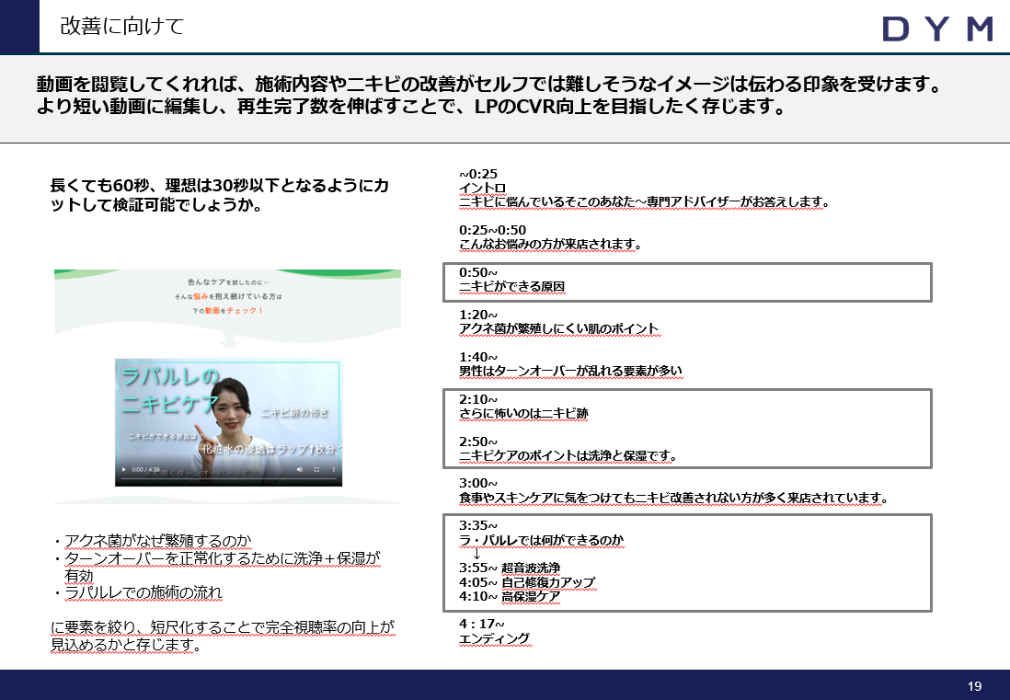
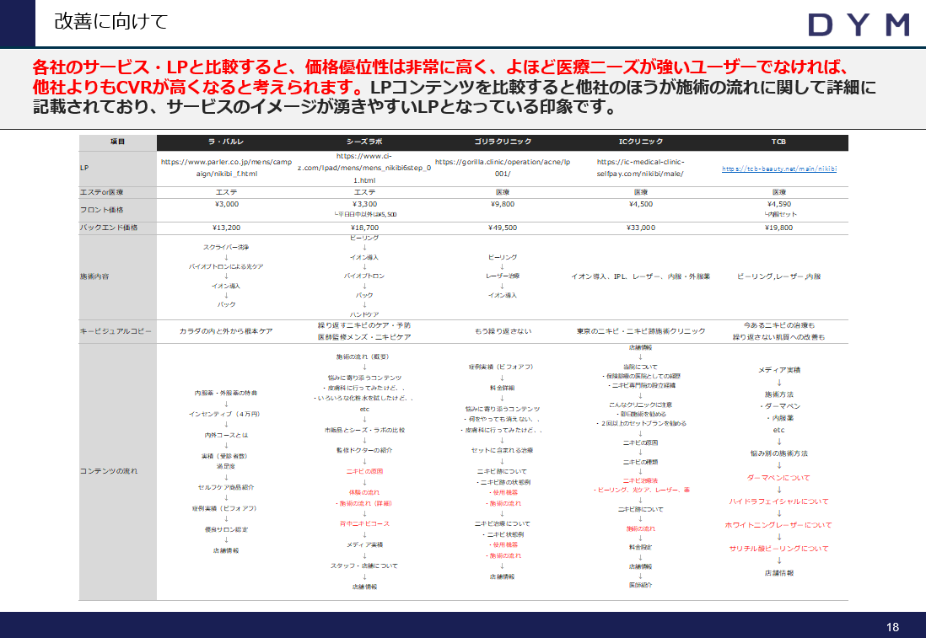
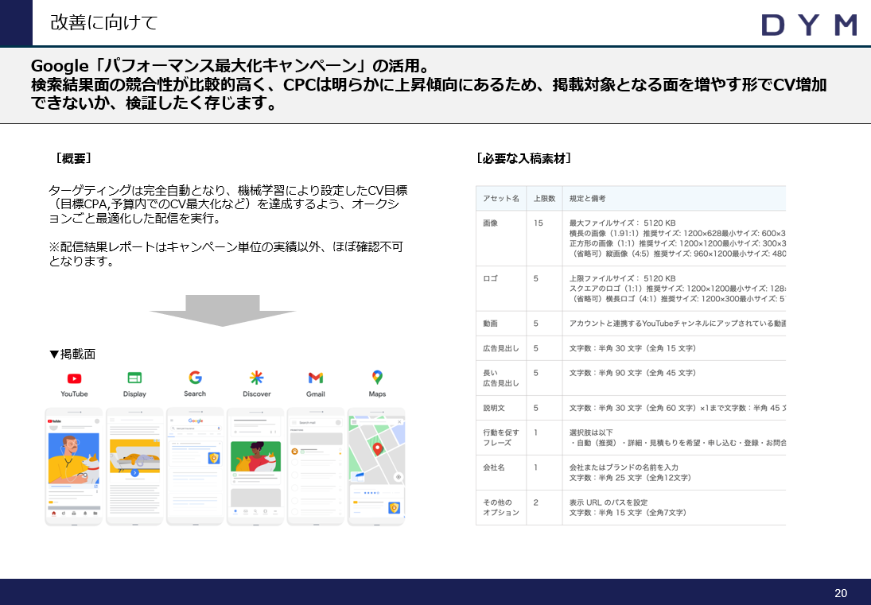
レポート体制
報告体制
ご要望に応じた報告体制を敷きます。
また必要に応じて、貴社との反響管理環境を設けることも可能です。
月次報告・定例会(月1回実施予定)
特殊レポート（定例会にて共有）
各媒体・広告メニュー単位の細かな
数値報告書を月次で提出＋定例会の実施。
月次レポートのフォーマットでは不足するデータや
実績の振り返り・方針資料を必要に応じて作成し報告。
月間の実績を細かく確認できるレポートを毎月作成、また定例会にて担当が詳細を報告
レポート以外にも必要なデータを報告書にまとめて
整理し、報告

Slide 32

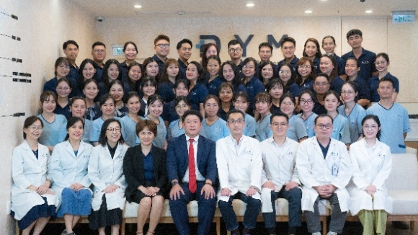
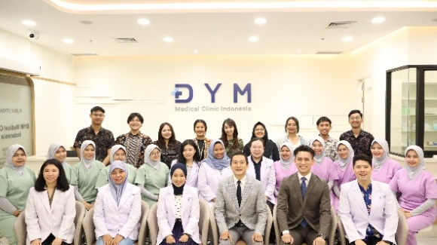
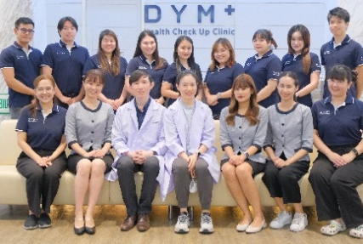
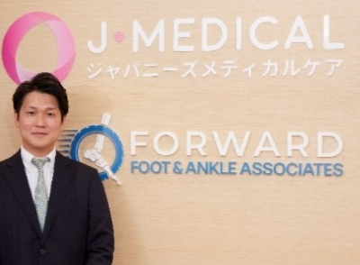
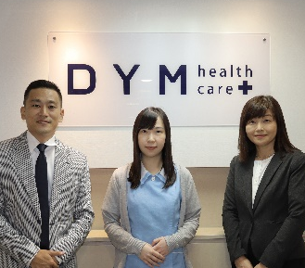
貴社の明るい未来に必ず貢献いたします。
株式会社DYM 〒141-0032 東京都品川区大崎1-11-2 ゲートシティ大崎イーストタワー10階
TEL: 03-5745-0200 FAX: 03-3779-8720 http://dym.asia 代表取締役 水谷佑毅

